Slide 1

MÁI ẤM GIA ĐÌNH
Tuần 15
Bài
27
TRÒ CHƠI CỦA BỐ

Slide 2

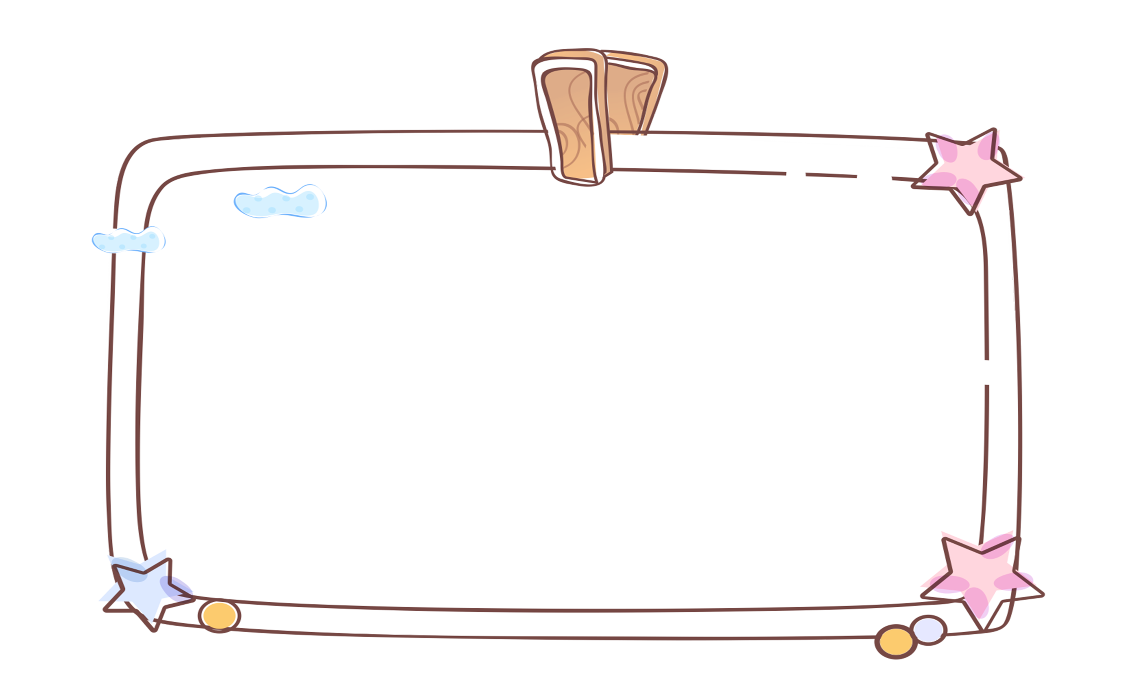
Yêu cầu cần đạt
Đọc đúng các từ trong bài, đặc biệt các từ khó. Đọc đúng lời thoại của các nhân vật.
01
Hiểu nội dung bài: Cách thể hiện tình cảm giữa những người thân trong gia đình dành cho nhau.
02

Slide 3


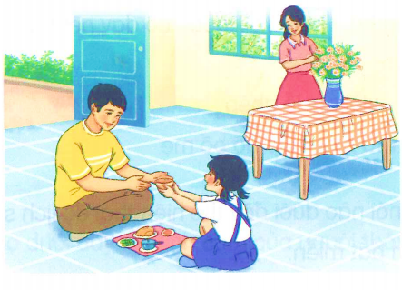
ĐỌC
Em thích chơi trò chơi gì cùng bố mẹ?

Slide 4
TRÒ CHƠI CỦA BỐ
Bố luôn dành cho Hường những điều ngạc nhiên. Lúc rảnh rỗi, hai bố con ngồi chơi với nhau như đôi bạn cùng tuổi.
Có lần, hai bố con chơi trò chơi “ăn cỗ”. Hường đưa cái bát nhựa cho bố:
- Mời bác xơi!
Bố đỡ bằng hai tay hẳn hoi và nói:
- Xin bác. Mời bác xơi!
- Bác xơi nữa không ạ?
- Cảm ơn bác! Tôi đủ rồi.
Hai bố con cùng phá lên cười. Lát sau, hai bố con đổi cho nhau. Bố hỏi:
- Bác xơi gì ạ?
- Dạ, xin bác bát miến ạ.
- Đây, mời bác.
Hường đưa tay ra cầm lấy cái bát nhựa. Bố bảo:
- Ấy, bác phải đỡ bằng hai tay. Tôi đưa cho bác bằng hai tay cơ mà!
Năm nay, bố đi công tác xa. Đến bữa ăn, nhìn hai bàn tay của Hường lễ phép đón bát cơm, mẹ lại nhớ đến lúc hai bố con chơi với nhau. Mẹ nghĩ, Hường không biết rằng ngay trong trò chơi ấy, bố đã dạy con một nết ngoan.
(Theo Phong Thu)
Đọc mẫu

Slide 5
TRÒ CHƠI CỦA BỐ
Bố luôn dành cho Hường những điều ngạc nhiên. Lúc rảnh rỗi, hai bố con ngồi chơi với nhau như đôi bạn cùng tuổi.
Có lần, hai bố con chơi trò chơi “ăn cỗ”. Hường đưa cái bát nhựa cho bố:
- Mời bác xơi!
Bố đỡ bằng hai tay hẳn hoi và nói:
- Xin bác. Mời bác xơi!
- Bác xơi nữa không ạ?
- Cảm ơn bác! Tôi đủ rồi.
Hai bố con cùng phá lên cười. Lát sau, hai bố con đổi cho nhau. Bố hỏi:
- Bác xơi gì ạ?
- Dạ, xin bác bát miến ạ.
- Đây, mời bác.
Hường đưa tay ra cầm lấy cái bát nhựa. Bố bảo:
- Ấy, bác phải đỡ bằng hai tay. Tôi đưa cho bác bằng hai tay cơ mà!
Năm nay, bố đi công tác xa. Đến bữa ăn, nhìn hai bàn tay của Hường lễ phép đón bát cơm, mẹ lại nhớ đến lúc hai bố con chơi với nhau. Mẹ nghĩ, Hường không biết rằng ngay trong trò chơi ấy, bố đã dạy con một nết ngoan.
(Theo Phong Thu)
Đọc nối tiếp

Slide 6



Luyện đọc từ khó
ngạc nhiên
rảnh rỗi
nết ngoan

Slide 7
TRÒ CHƠI CỦA BỐ
Bố luôn dành cho Hường những điều ngạc nhiên. Lúc rảnh rỗi, hai bố con ngồi chơi với nhau như đôi bạn cùng tuổi.
Có lần, hai bố con chơi trò chơi “ăn cỗ”. Hường đưa cái bát nhựa cho bố:
- Mời bác xơi!
Bố đỡ bằng hai tay hẳn hoi và nói:
- Xin bác. Mời bác xơi!
- Bác xơi nữa không ạ?
- Cảm ơn bác! Tôi đủ rồi.
Hai bố con cùng phá lên cười. Lát sau, hai bố con đổi cho nhau. Bố hỏi:
- Bác xơi gì ạ?
- Dạ, xin bác bát miến ạ.
- Đây, mời bác.
Hường đưa tay ra cầm lấy cái bát nhựa. Bố bảo:
- Ấy, bác phải đỡ bằng hai tay. Tôi đưa cho bác bằng hai tay cơ mà!
Năm nay, bố đi công tác xa. Đến bữa ăn, nhìn hai bàn tay của Hường lễ phép đón bát cơm, mẹ lại nhớ đến lúc hai bố con chơi với nhau. Mẹ nghĩ, Hường không biết rằng ngay trong trò chơi ấy, bố đã dạy con một nết ngoan.
(Theo Phong Thu)
Bố luôn dành cho Hường những điều ngạc nhiên. Lúc rảnh rỗi, hai bố con ngồi chơi với nhau như đôi bạn cùng tuổi.
Có lần, hai bố con chơi trò chơi “ăn cỗ”. Hường đưa cái bát nhựa cho bố:
- Mời bác xơi!
Bố đỡ bằng hai tay hẳn hoi và nói:
- Xin bác. Mời bác xơi!
- Bác xơi nữa không ạ?
- Cảm ơn bác! Tôi đủ rồi.
1
Đọc nối tiếp
Hai bố con cùng phá lên cười. Lát sau, hai bố con đổi cho nhau. Bố hỏi:
- Bác xơi gì ạ?
- Dạ, xin bác bát miến ạ.
- Đây, mời bác.
2
Hường đưa tay ra cầm lấy cái bát nhựa. Bố bảo:
- Ấy, bác phải đỡ bằng hai tay. Tôi đưa cho bác bằng hai tay cơ mà!
Năm nay, bố đi công tác xa. Đến bữa ăn, nhìn hai bàn tay của Hường lễ phép đón bát cơm, mẹ lại nhớ đến lúc hai bố con chơi với nhau. Mẹ nghĩ, Hường không biết rằng ngay trong trò chơi ấy, bố đã dạy con một nết ngoan.
(Theo Phong Thu)
3

Slide 8
TRÒ CHƠI CỦA BỐ
Bố luôn dành cho Hường những điều ngạc nhiên. Lúc rảnh rỗi, hai bố con ngồi chơi với nhau như đôi bạn cùng tuổi.
Có lần, hai bố con chơi trò chơi “ăn cỗ”. Hường đưa cái bát nhựa cho bố:
- Mời bác xơi!
Bố đỡ bằng hai tay hẳn hoi và nói:
- Xin bác. Mời bác xơi!
- Bác xơi nữa không ạ?
- Cảm ơn bác! Tôi đủ rồi.
1
Đọc đoạn

Slide 9
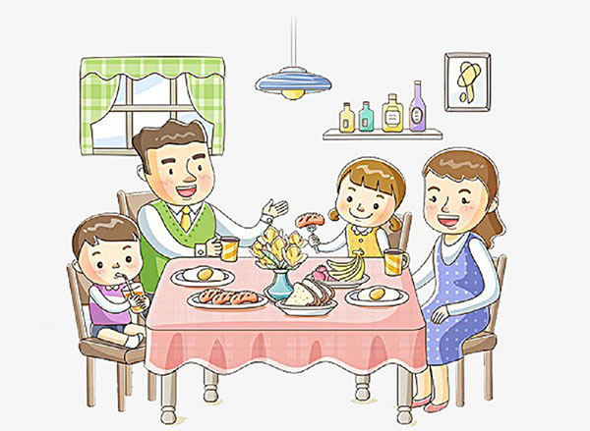
Giải nghĩa từ
Xơi : ( lời mời lịch sự ) trong ăn, uống.

Slide 10
TRÒ CHƠI CỦA BỐ
Hai bố con cùng phá lên cười. Lát sau, hai bố con đổi cho nhau. Bố hỏi:
- Bác xơi gì ạ?
- Dạ, xin bác bát miến ạ.
- Đây, mời bác.
2
Đọc đoạn

Slide 11
TRÒ CHƠI CỦA BỐ
Hường đưa tay ra cầm lấy cái bát nhựa. Bố bảo:
- Ấy, bác phải đỡ bằng hai tay. Tôi đưa cho bác bằng hai tay cơ mà!
Năm nay, bố đi công tác xa. Đến bữa ăn, nhìn hai bàn tay của Hường lễ phép đón bát cơm, mẹ lại nhớ đến lúc hai bố con chơi với nhau. Mẹ nghĩ, Hường không biết rằng ngay trong trò chơi ấy, bố đã dạy con một nết ngoan.
(Theo Phong Thu)
3
Mẹ nghĩ, Hường không biết rằng ngay trong trò chơi ấy, bố đã dạy con một nết ngoan.
Đọc đoạn

Slide 12

Luyện đọc nhóm

Slide 13

Tiêu chí đánh giá:
Đọc đúng, to, rõ ràng.
Ngắt, nghỉ hơi đúng.

Slide 14



Thi đọc

Slide 15
TRÒ CHƠI CỦA BỐ
Bố luôn dành cho Hường những điều ngạc nhiên. Lúc rảnh rỗi, hai bố con ngồi chơi với nhau như đôi bạn cùng tuổi.
Có lần, hai bố con chơi trò chơi “ăn cỗ”. Hường đưa cái bát nhựa cho bố:
- Mời bác xơi!
Bố đỡ bằng hai tay hẳn hoi và nói:
- Xin bác. Mời bác xơi!
- Bác xơi nữa không ạ?
- Cảm ơn bác! Tôi đủ rồi.
Hai bố con cùng phá lên cười. Lát sau, hai bố con đổi cho nhau. Bố hỏi:
- Bác xơi gì ạ?
- Dạ, xin bác bát miến ạ.
- Đây, mời bác.
Hường đưa tay ra cầm lấy cái bát nhựa. Bố bảo:
- Ấy, bác phải đỡ bằng hai tay. Tôi đưa cho bác bằng hai tay cơ mà!
Năm nay, bố đi công tác xa. Đến bữa ăn, nhìn hai bàn tay của Hường lễ phép đón bát cơm, mẹ lại nhớ đến lúc hai bố con chơi với nhau. Mẹ nghĩ, Hường không biết rằng ngay trong trò chơi ấy, bố đã dạy con một nết ngoan.
(Theo Phong Thu)
Bố luôn dành cho Hường những điều ngạc nhiên. Lúc rảnh rỗi, hai bố con ngồi chơi với nhau như đôi bạn cùng tuổi.
Có lần, hai bố con chơi trò chơi “ăn cỗ”. Hường đưa cái bát nhựa cho bố:
- Mời bác xơi!
Bố đỡ bằng hai tay hẳn hoi và nói:
- Xin bác. Mời bác xơi!
- Bác xơi nữa không ạ?
- Cảm ơn bác! Tôi đủ rồi.
1
Hai bố con cùng phá lên cười. Lát sau, hai bố con đổi cho nhau. Bố hỏi:
- Bác xơi gì ạ?
- Dạ, xin bác bát miến ạ.
- Đây, mời bác.
2
Hường đưa tay ra cầm lấy cái bát nhựa. Bố bảo:
- Ấy, bác phải đỡ bằng hai tay. Tôi đưa cho bác bằng hai tay cơ mà!
Năm nay, bố đi công tác xa. Đến bữa ăn, nhìn hai bàn tay của Hường lễ phép đón bát cơm, mẹ lại nhớ đến lúc hai bố con chơi với nhau. Mẹ nghĩ, Hường không biết rằng ngay trong trò chơi ấy, bố đã dạy con một nết ngoan.
(Theo Phong Thu)
3

Slide 16
Tìm hiểu bài

Slide 17
1. Hai bố con Hường chơi trò chơi gì cùng nhau?
Hai bố con chơi trò chơi ăn cỗ cùng nhau.

Slide 18
2. Khi chơi hai bố con xưng hô với nhau như thế nào?
Khi chơi, hai bố con xưng hô là “bác” và “tôi”.

Slide 19
3. Nhìn hai tay Hường đón bát cơm, mẹ nhớ tới điều gì?
Mẹ nhớ tới những lúc hai bố con chơi với nhau.

Slide 20
4. Em bé đã mang đến những gì cho gia đình bạn nhỏ?
A
Biết nấu ăn
B
Có cử chỉ và lời nói lễ phép
C
Chăm làm và biết giúp đỡ bố mẹ

Slide 21

Nội dung
Cách thể hiện tình cảm giữa những người thân trong gia đình dành cho nhau.

Slide 22




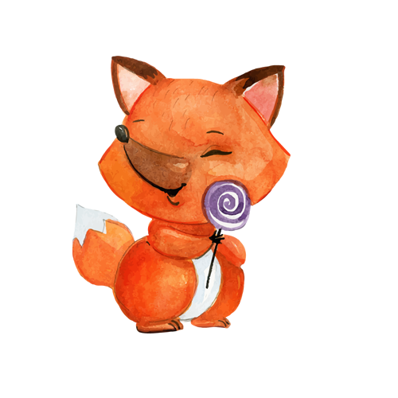
Luyện đọc lại

Slide 23

Giọng đọc
Giọng nhẹ nhàng, tình cảm. Phân biệt giọng của nhân vật bố và giọng của nhân vật Hường; giọng của người dẫn chuyện.

Slide 24
Tiêu chí đánh giá:
Đọc đúng, to, rõ ràng.
Ngắt, nghỉ hơi đúng.
Giọng nhẹ nhàng, tình cảm. Phân biệt giọng của các nhân vật và giọng của người dẫn chuyện.

Slide 25
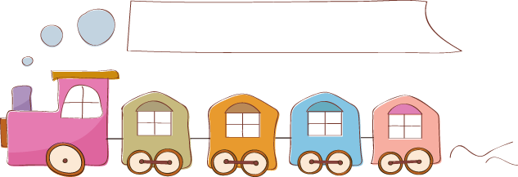
Luyện tập theo văn bản đọc

Slide 26
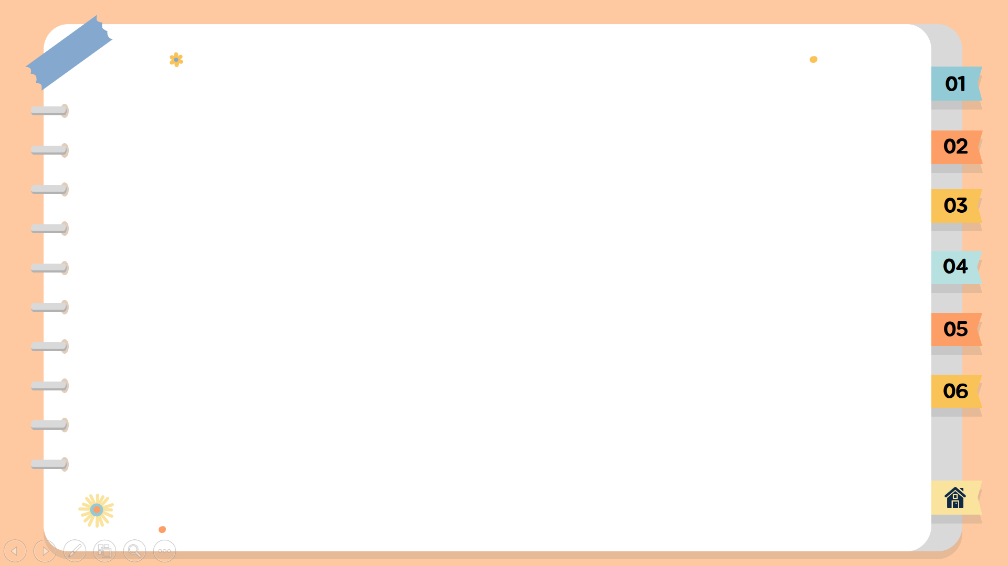
1. Những câu nào dưới đây thể hiện thái độ lịch sự:
a
b
Dạ, xin bác bác miến ạ.
c
Đưa tôi bát miến!
Cho tôi xin bát miến.

Slide 27

2. Cùng bạn đóng vai nói và đáp lời yêu cầu đề nghị
Xin lỗi ở đây không có phở gà.
Bác cho tôi một bát phở gà.
Vậy bác cho tôi xin bát miến.
Vâng ạ! Bác chờ một chút.

Slide 28
1. Cùng bạn đóng vai nói và đáp lời yêu cầu, đề nghị:
a
b
Xin lỗi ở đây không có phở bò.
c
Vậy bác làm cho tôi bát miến.
Bác cho tôi một bác phở bò.
  Vậy bác làm cho tôi bát miến.
d

Slide 29
Yêu cầu cần đạt
Đọc đúng các từ trong bài, đặc biệt các từ khó. Đọc đúng lời thoại của các nhân vật.
01
Hiểu nội dung bài: Cách thể hiện tình cảm giữa những người thân trong gia đình dành cho nhau.
02

Slide 30




Tạm biệt và hẹn gặp lại
các con vào những tiết học sau!

